Slide 1
Урок 7 Портрет женщины в кокошнике
программА ПО «ИзобразительноМУ искусствУ» под редакцией
Б. М. Неменского
для 4 класса
© Лупинос Юлия Владимировна,
учитель ИЗО, ГБОУ СОШ № 425, г. Москва

Slide 2
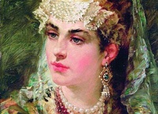
Маковский Константин Егорович Боярышня. 1900-е
Разговоры о красоте русских женщин актуальны и в современном мире.
Но на сколько была хорошо русская женщина в национальном костюме!
Многие художники запечатлели на своих полотнах красоту русской женщины.
Давайте полюбуемся на некоторые полотна…

Slide 3
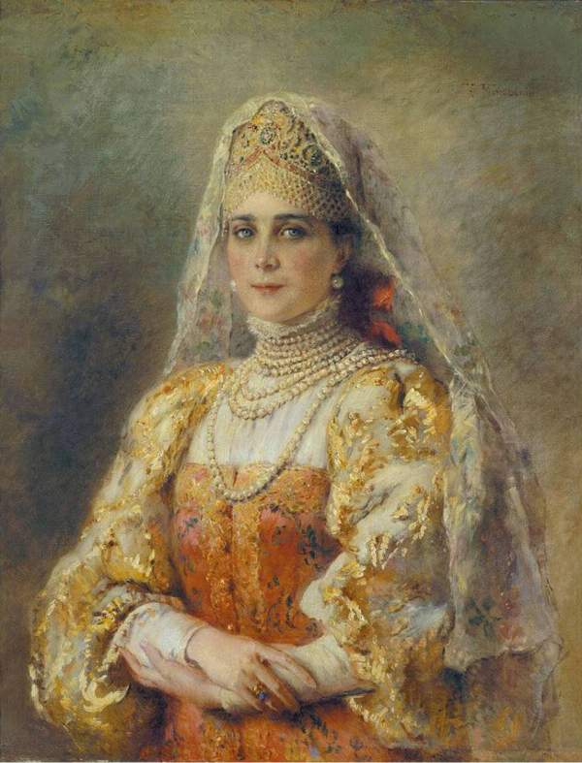
К. Е. Маковский Портрет княжны Зинаиды Юсуповой в русском костюме

Slide 4
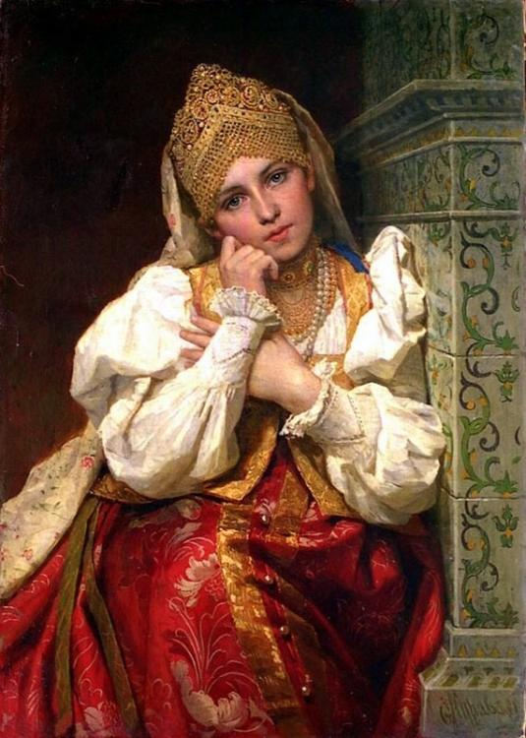
Журавлёв Фирс Сергеевич Портрет русской девушки

Slide 5
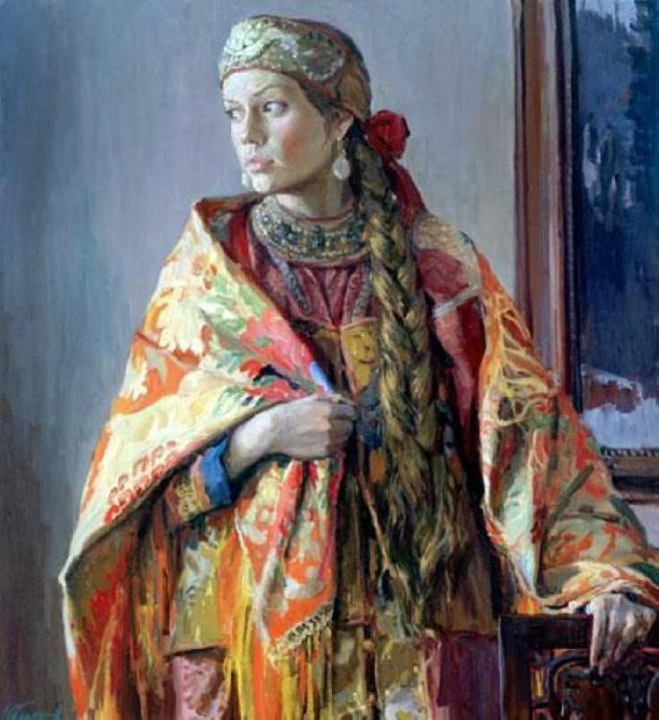
Глазунов Иван Ильич В каргопольском костюме

Slide 6
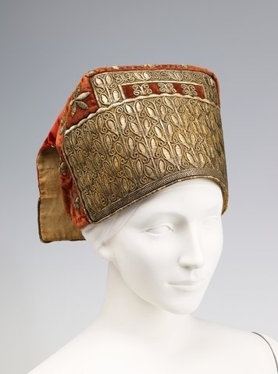
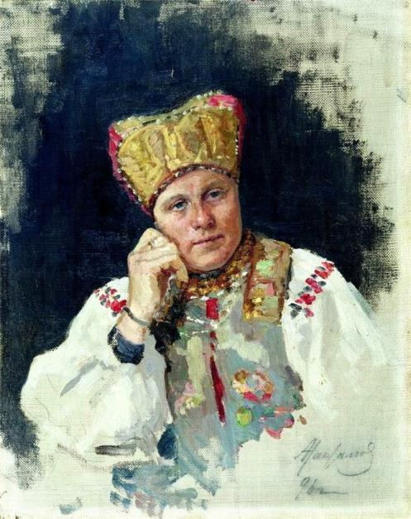
Основным головным женским убором который носили и боярышни и крестьянки был кокошник. Название головного убора произошло от древнерусского слово «кокошь» , обозначающее - курица-наседка.
Кокошник
В.М.Максимов
«Русская крестьянка» 1896

Slide 7
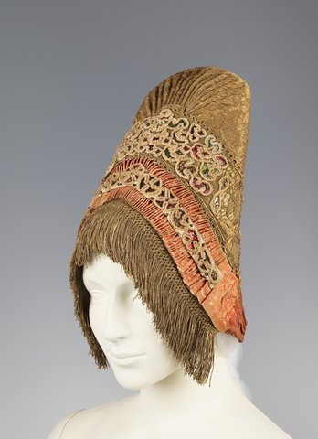
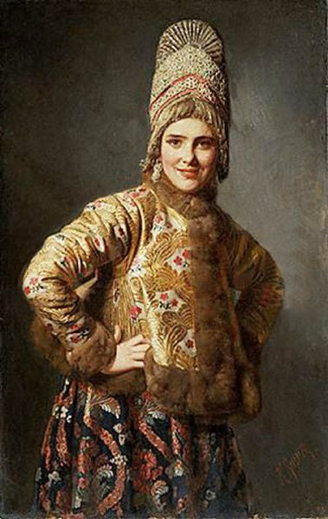
Кокошники имели множество вариантов в конструкциях и украшениях. В той или иной губернии преобладал свой тип кокошника с местным названием: «кокошко», «кокуй», «златоглав», «шеломок», «копытень», «шишак», «ряска», «капок», «борушка», «сборник», «борчатка» и т.д.
Кокошник для боярышни
Вениг Карл Богданович «Русская девушка»

Slide 8
Намечаем горизонтальную серединную линию. Отступив о неё на 10 см. намечаем основание подбородка.

Slide 9
Определяем высоту головы , ставим засечку. Рисуем форму головы в виде овала, зауженного к низу.

Slide 10
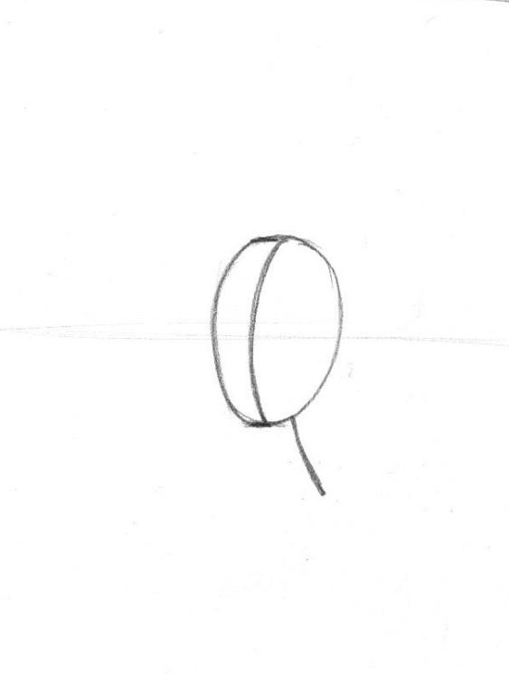
Намечаем серединную линию головы и шеи. Так как положение головы ¾, то линия изогнутая, а не прямая.

Slide 11
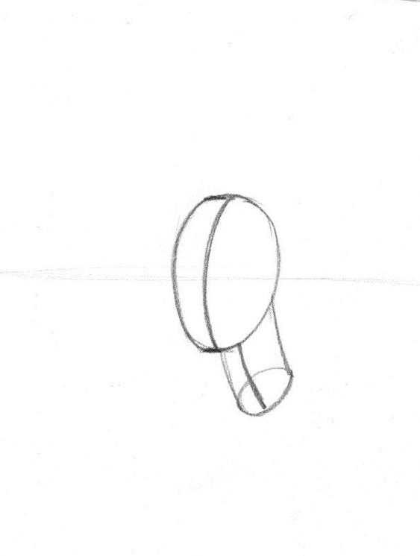
Рисуем основание шеи в виде овала и дорисовываем боковые части.

Slide 12
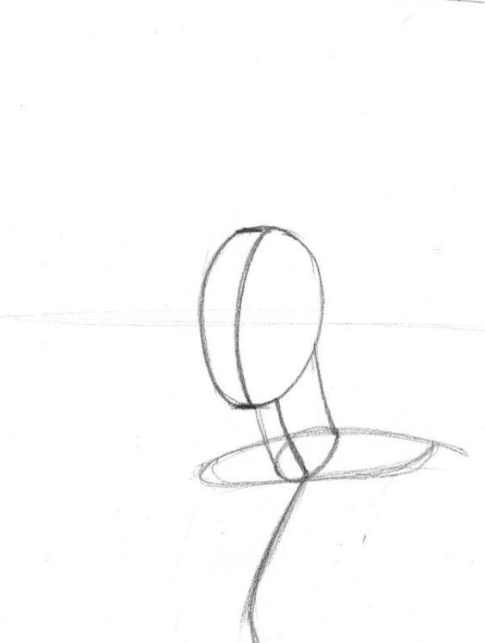
От яремной ямки (центр шеи в её основании) проводим серединную линию груди. И намечаем плечи.

Slide 13
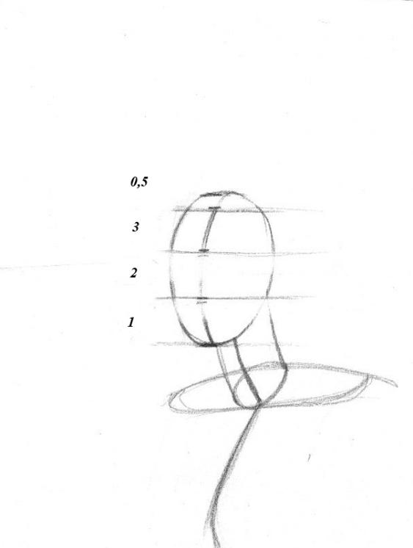
Высоту головы делим на 3,5 части. Таким образом получаем: линию основания носа, линию надбровных дуг и линию роста волос.

Slide 14
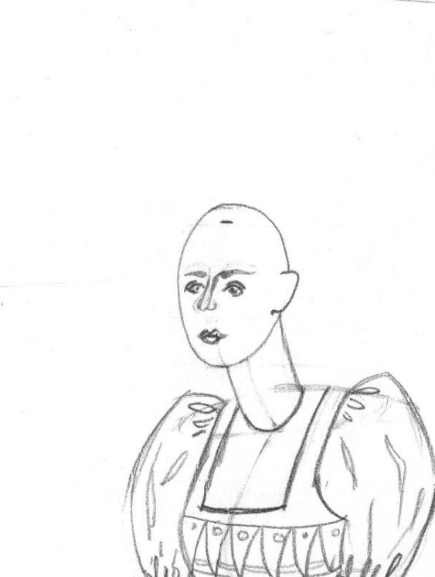
Рисуем части лица: брови, глаза, нос, губы. Намечаем ухо. После этого намечаем одежду и прорисовываем её.

Slide 15
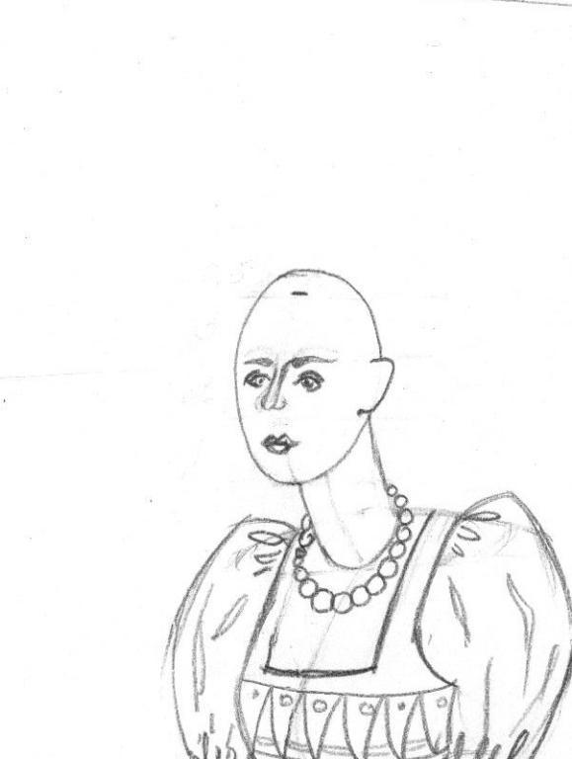
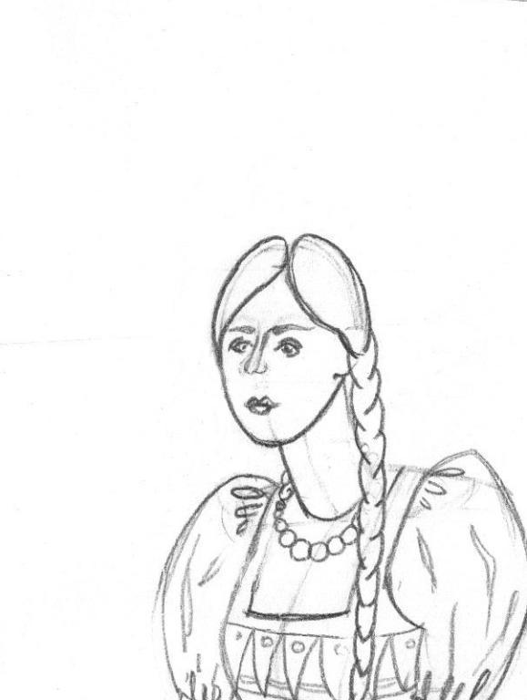
Рисуем украшения на шею (бусы). Намечаем волосы: волосы рисуем на прямой пробор и дорисовываем косу.

Slide 16
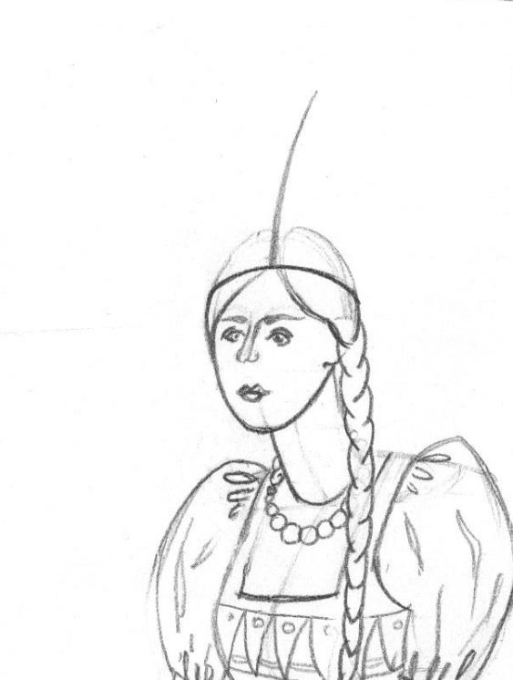
Теперь приступаем к рисованию головного убор – кокошника. Намечаем основание кокошника виде изогнутой линии. От начала пробора рисуем серединную линию кокошника.

Slide 17
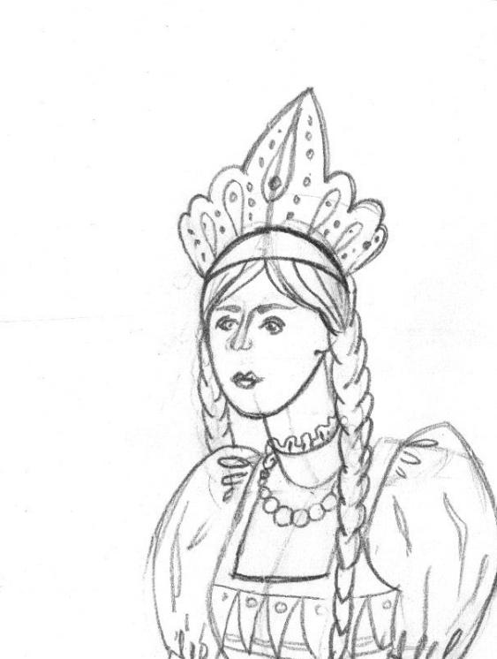
Намечаем общую форму головного убора. Декорируем её. Далее дорисовываем ворот рубашки. При желании можно добавить вторую косу.

Slide 18
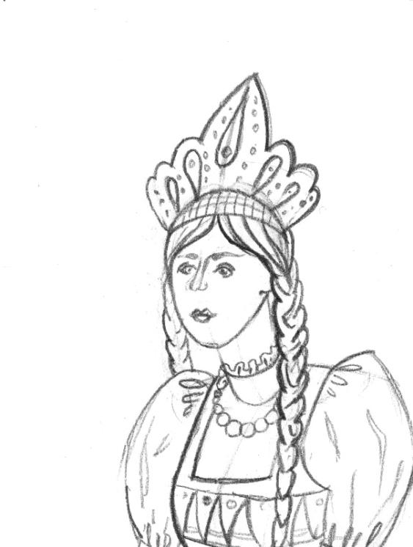
Эскиз портрета женщины готов. Теперь можно начать работать в цвете.

Slide 19
Информационные источники:
Слайд 2. http://www.liveinternet.ru/users/teanika/post98546287
Слайд 3. http://www.liveinternet.ru/users/teanika/post98546287
Слайд 4. http://murzilka.org/izba-chitalnya/archive/2012/vypusk-10/firs-sergeevich-zhuravlev
Слайд 5. http://www.museum.ru/alb/image.asp?50739
Слайд 6. http://kartin.net/painters/maksimov-vasilii-maksimovich/russkaya-krestyanka-1896
http://vk.com/wall31453033_1351
Слайд 7. http://vk.com/wall31453033_1351
http://www.tsaritsyno.net/ru/vystavki/exhibitions_archive/?ELEMENT_ID=957
Слайд 8-18. Рисунки Лупинос Ю. В. из личного архива

